Slide 1




.NET Core ile RESTful API Design
Mennan Köse
Software Developer at MonoFor, Inc.
https://mennan.dev
mennankose

Slide 2
Ajanda
Best Practices
HTTP Methods
Security
Versioning

Slide 3

REST API
Client ile server HTTP protokolü üzerinden iletişim kurar.
Semantik adres tanımlamaları önemlidir.
Alınacak aksiyonlar HTTP metotları üzerinden gerçekleştirilir.
HTTP durum kodları ile yapılan işlemin sonucu bildirilir.

Slide 4
Adres Standartları
Kaynak isimleri çoğul olmalıdır
http://localhost/v1/users http://localhost/v1/users/1 http://localhost/v1/users/1/posts
Filtre, sıralama ve sayfalama bilgileri query string üzerinden gönderilmelidir
http://localhost:/v1/users?name=Anıl http://localhost:/v1/users?page=1&per_page=10 http://localhost:/v1/users?page=1&per_page=10&sort=-surname http://localhost/v1/users?filter={name:Anıl,surname:Atalay}

Slide 5
HTTP Metotları
CRUD işlemleri için kullanılır.
GET | Kaynaktaki tüm verileri veya tek veriyi almak için kullanılır
POST | Yeni bir kayıt eklemek için kullanılır
PUT | Varolan bir kaydı güncellemek için kullanılır
PATCH | Varolan bir kaydı güncellemek için kullanılır
DELETE | Varolan bir kaydı silmek için kullanılır

Slide 6
HTTP Durum Kodları
Yapılan işlemin sonucu HTTP durum kodları üzerinden belirtilir.
200 | İşlem başarılı olduğunda dönülür.
201 | Kayıt ekleme işlemi başarılı olduğunda dönülür.
204 | Güncelleme veya silme işlemleri başarılı olduğundan dönülür.
400 | Yapılan istek hatalı ise veya veri doğrulanamıyorsa dönülür.
401 | Kimlik doğrulama hataları için dönülür.
403 | Yetkisi olmayan bir adrese erişilmek istenildiği zaman dönülür.
404 | Veri bulunamadığı zaman dönülür.
500 | Sunucu tarafında hatalar oluştuğu zaman dönülür.
Notes:
https://www.codetinkerer.com/2015/12/04/choosing-an-http-status-code.html

Slide 7
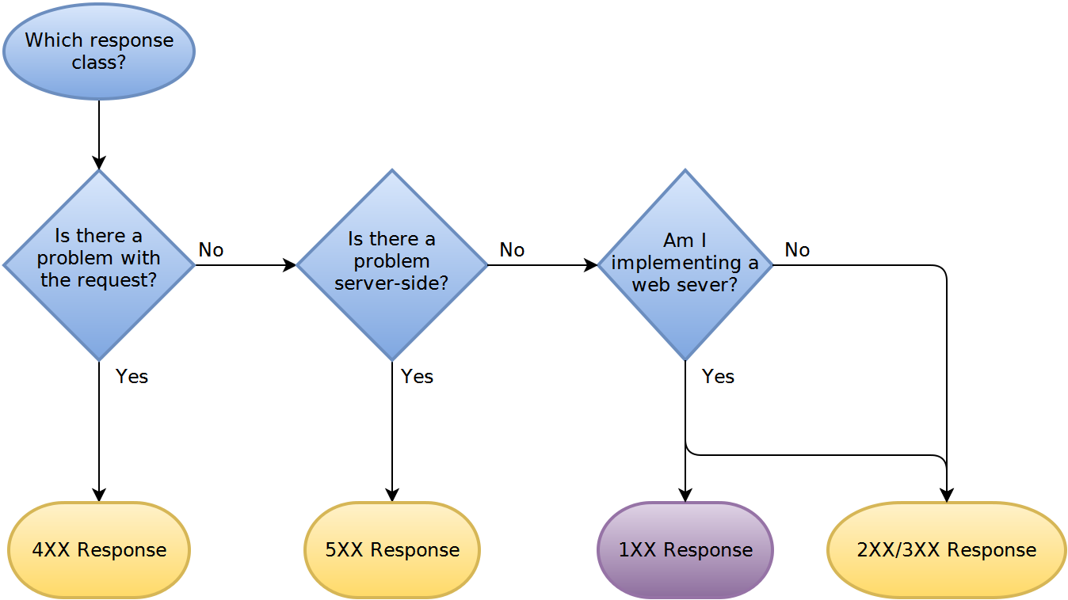
HTTP Durum Kodları
Kaynak: https://tr.pinterest.com/pin/52002570675423170/
Notes:
https://www.codetinkerer.com/2015/12/04/choosing-an-http-status-code.html
https://tr.pinterest.com/pin/52002570675423170/

Slide 8

HTTP Header Bilgileri
Sunucuya iletilen istekle ilgili ek bilgileri göndermek için kullanılır.
Güvenlik Bilgileri (Authorization, CORS)
Request ve Response’un İçerik Tipi (Content-Type)
Response’un Döneceği Dil (Accept-Language)
Önbellek Ayarları (cache-control)
Notes:
https://medium.com/@gokhansengun/http-cache-y%C3%B6ntemleri-nelerdir-6c3e8fdd778f

Slide 9
CORS (Cross Origin Resource Request)
Gelen istekleri URL, Header veya HTTP metotları bazında sınırlandırmak için kullanılır.
Sınırlandırma Access-Control-Allow-Origin, Access-Control-Allow-Headers, Access-Control-Allow-Methods HTTP header’ları kullanılarak yapılır.

Slide 10
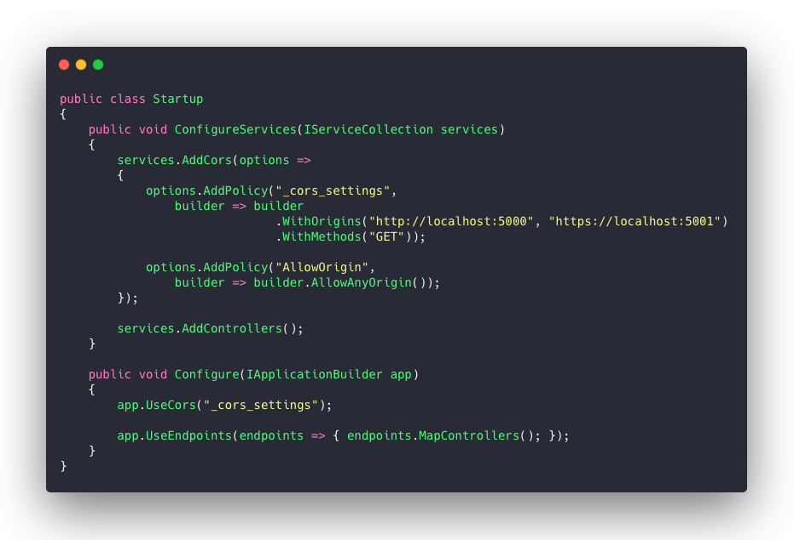
CORS (Cross Origin Resource Request)

Slide 11
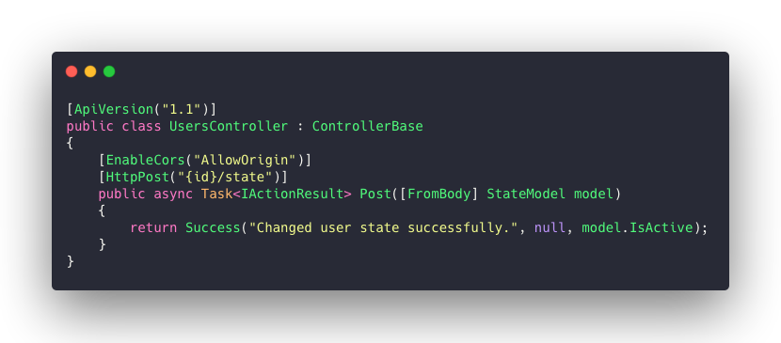
CORS (Cross Origin Resource Request)

Slide 12
Security
HTTPS üzerinden yayın yapılmalıdır.
oAuth 2 veya JWT gibi token bazlı doğrulama standartları kullanılmalıdır.
İstekle gelen verinin doğruluğu sağlanmalıdır.
CORS aktif hale getirilmelidir.
Destek verilmeyen içerik tipleri engellenmeli.
API üzerindeki tüm işlemler Audit Log olarak tutulmalı.
Notes:
https://cheatsheetseries.owasp.org/cheatsheets/REST_Security_Cheat_Sheet.html
https://owasp.org/www-project-secure-headers/

Slide 13
Security
X-Content-Type-Options veya X-Frame-Options gibi HTTP header’ları eklenmeli.
HSTS aktif hale getirilmeli.
Kritik bilgiler adres üzerinden değil, header veya body üzerinden taşınmalıdır.
405, 406, 413, 415, 429 gibi HTTP durum kodları ile geri dönüş sağlanmalı.
Notes:
https://cheatsheetseries.owasp.org/cheatsheets/REST_Security_Cheat_Sheet.html
https://owasp.org/www-project-secure-headers/

Slide 14
Versioning
API’larda yapılacak olan yapısal değişikliklerin mevcut kullanıcıları etkilememesi için versiyonlama yapılmalıdır.
Varsayılan API versiyonu tanımlanmalıdır.
Versiyon isimleri major.minor şeklinde olmalıdır.
URL yolundan, HTTP Header’ından veya Query String üzerinden versiyon belirtilebilir.
Breaking change varsa major, yoksa minor versiyon numarası değiştirilerek versiyonlama yapılmalıdır.

Slide 15
Versioning
URL yolu üzerinden:
https://localhost:5001/v1/users
https://locahost:5001/v1.1/users
https://localhost:5001/v2/users
Query String üzerinden:
https://localhost:5001/users?api-version=1.0

Slide 16
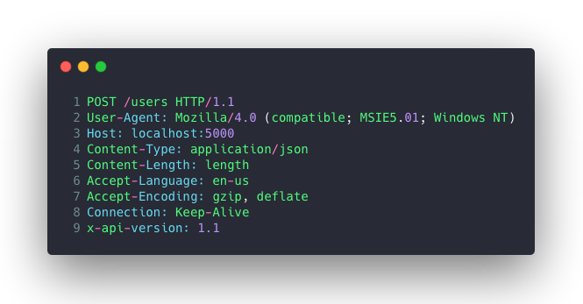
Versioning
HTTP Header üzerinden:

Slide 17

Documentation
Swagger
Doxygen
ReDoc
RAML
Docusaurus

Slide 18
DEMO
Notes:
https://github.com/mennan/dotnet-istanbul-webapi

Slide 19
Teşekkürler...

